Slide 1
П А Л Л А С О В С К И Й МУНИЦИПАЛЬНЫЙ РАЙОН ВОЛГОГРАДСКАЯ ОБЛАСТЬ
ЭЛЬТОНСКОЕ СЕЛЬСКОЕ ПОСЕЛЕНИЕ
ПОСЕЛОК ЭЛЬТОН

Slide 2
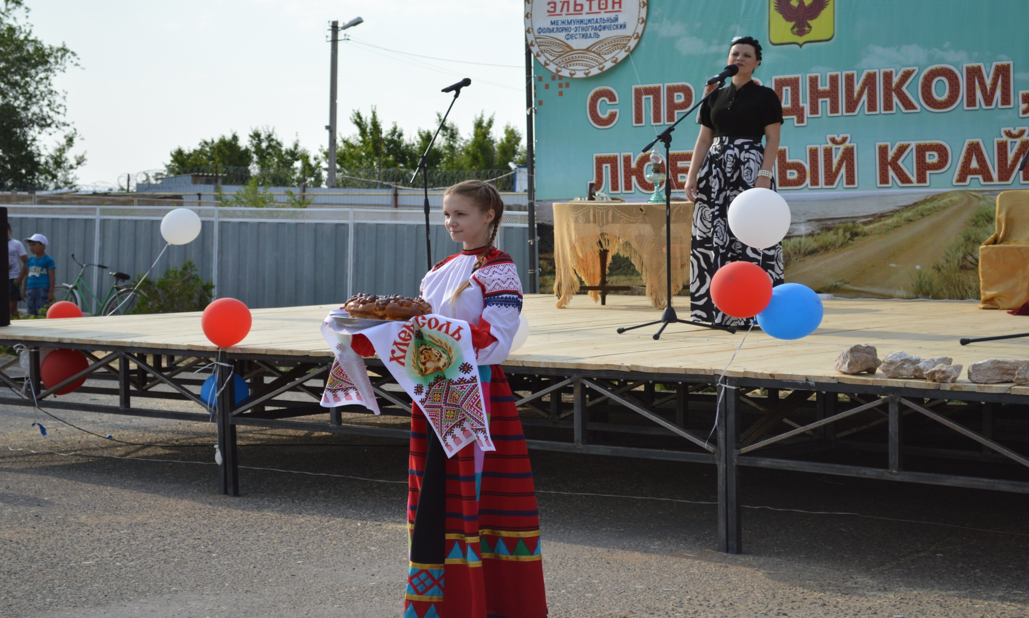
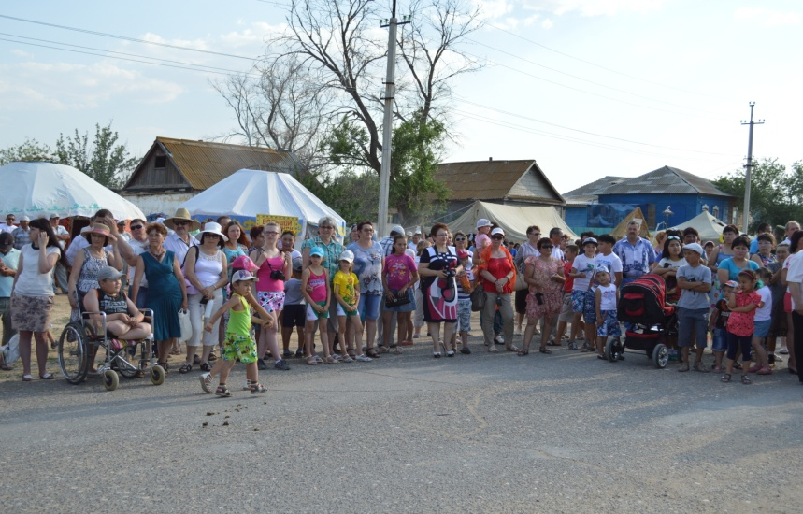
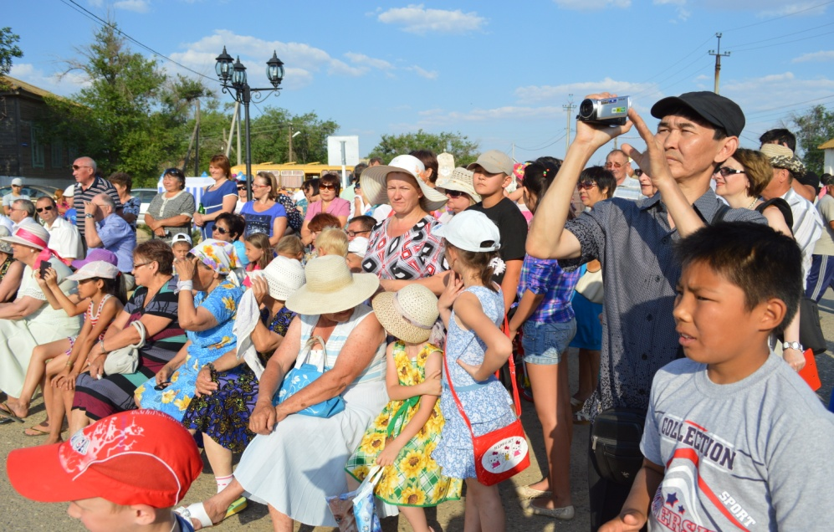
ПЕРВЫЙ МЕЖМУНИЦИПАЛЬНЫЙ
ФОЛЬКЛОРНО-ЭТНОГРАФИЧЕСКИЙ ФЕСТИВАЛЬ
«ЭЛЬТОН – ЗОЛОТОЕ ОЗЕРО»
6 июня 2014 г. поселок Эльтон

Slide 3
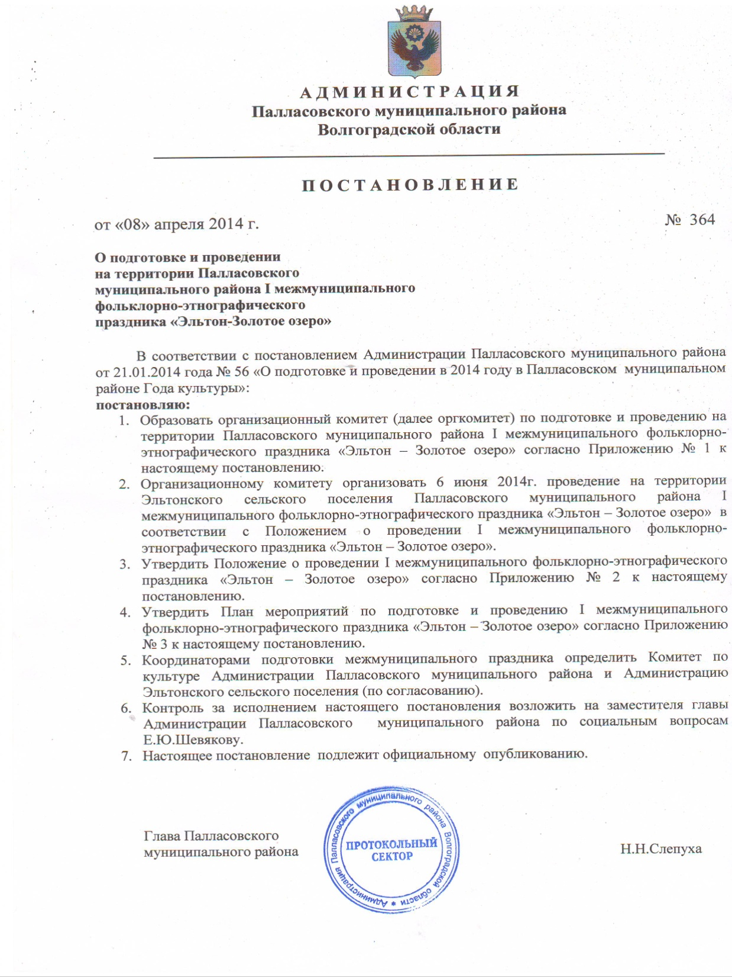
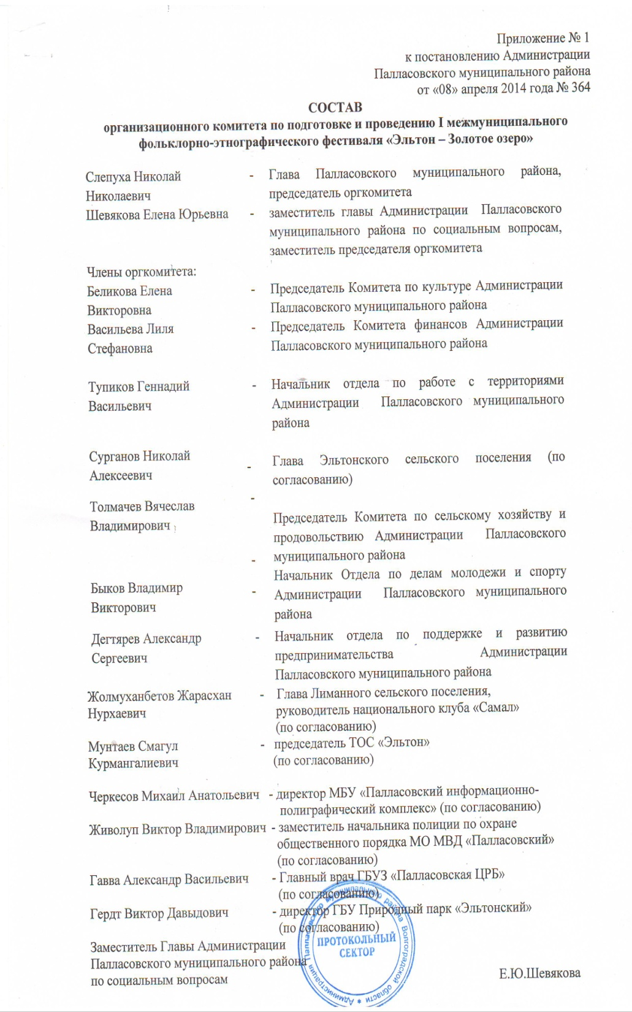

Slide 4
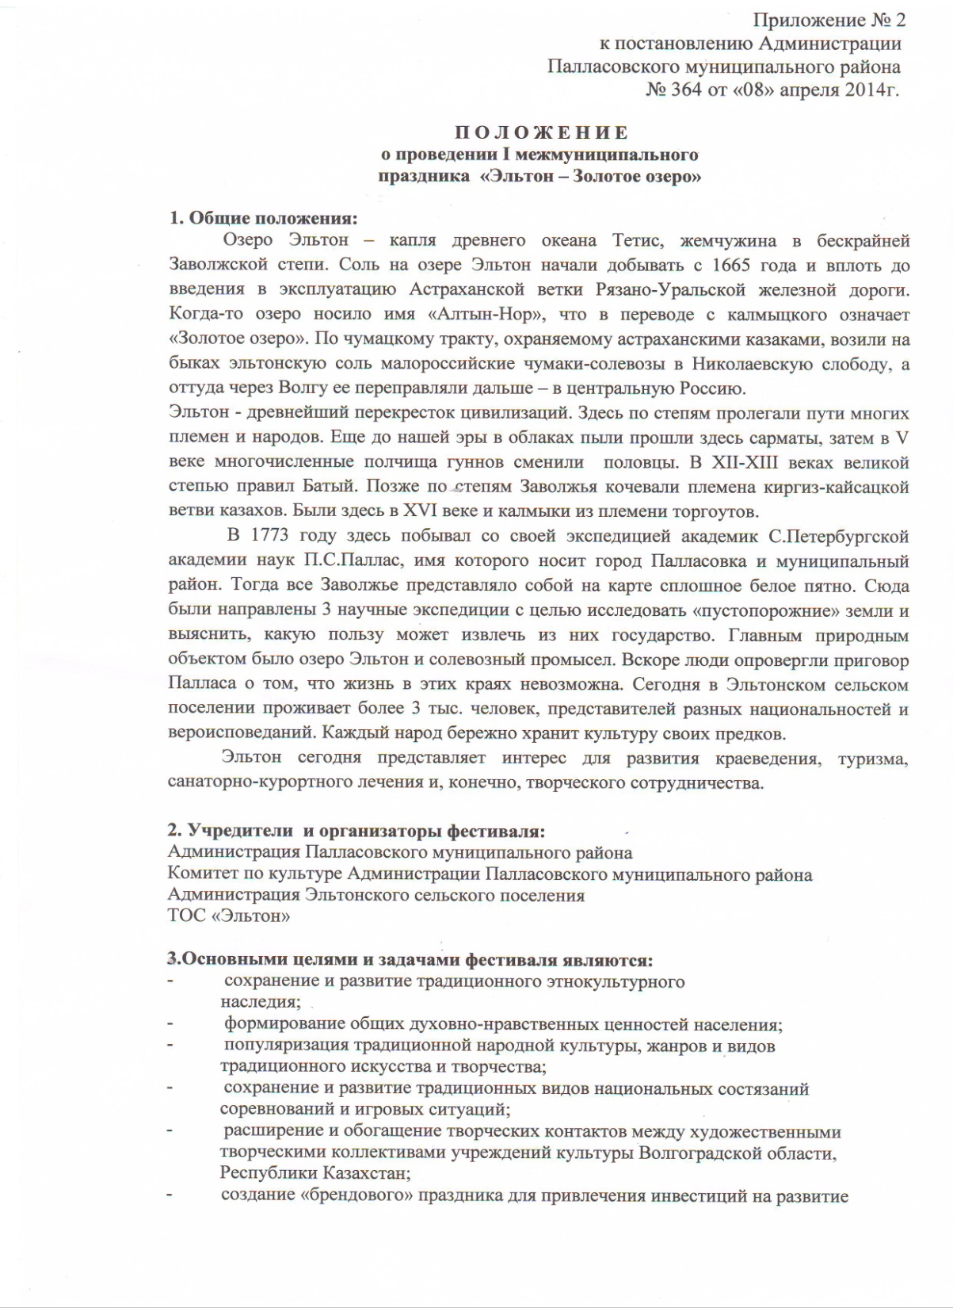
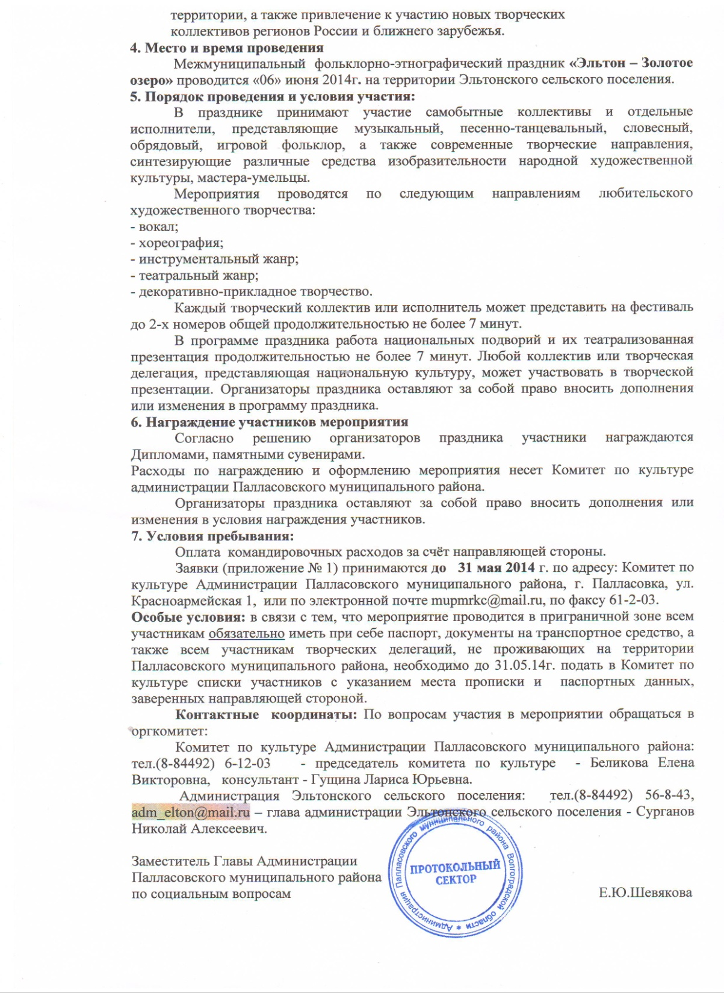

Slide 5
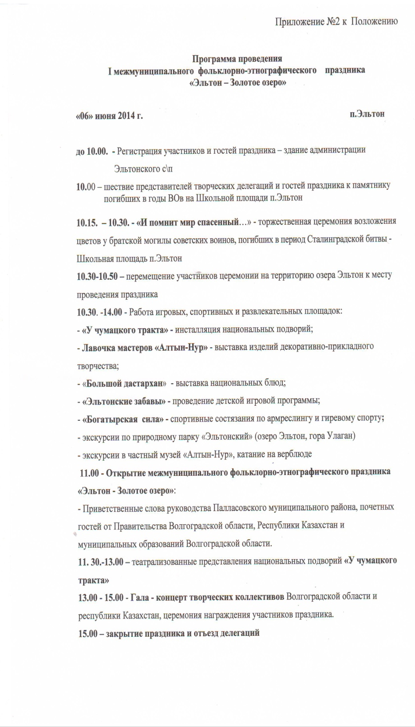
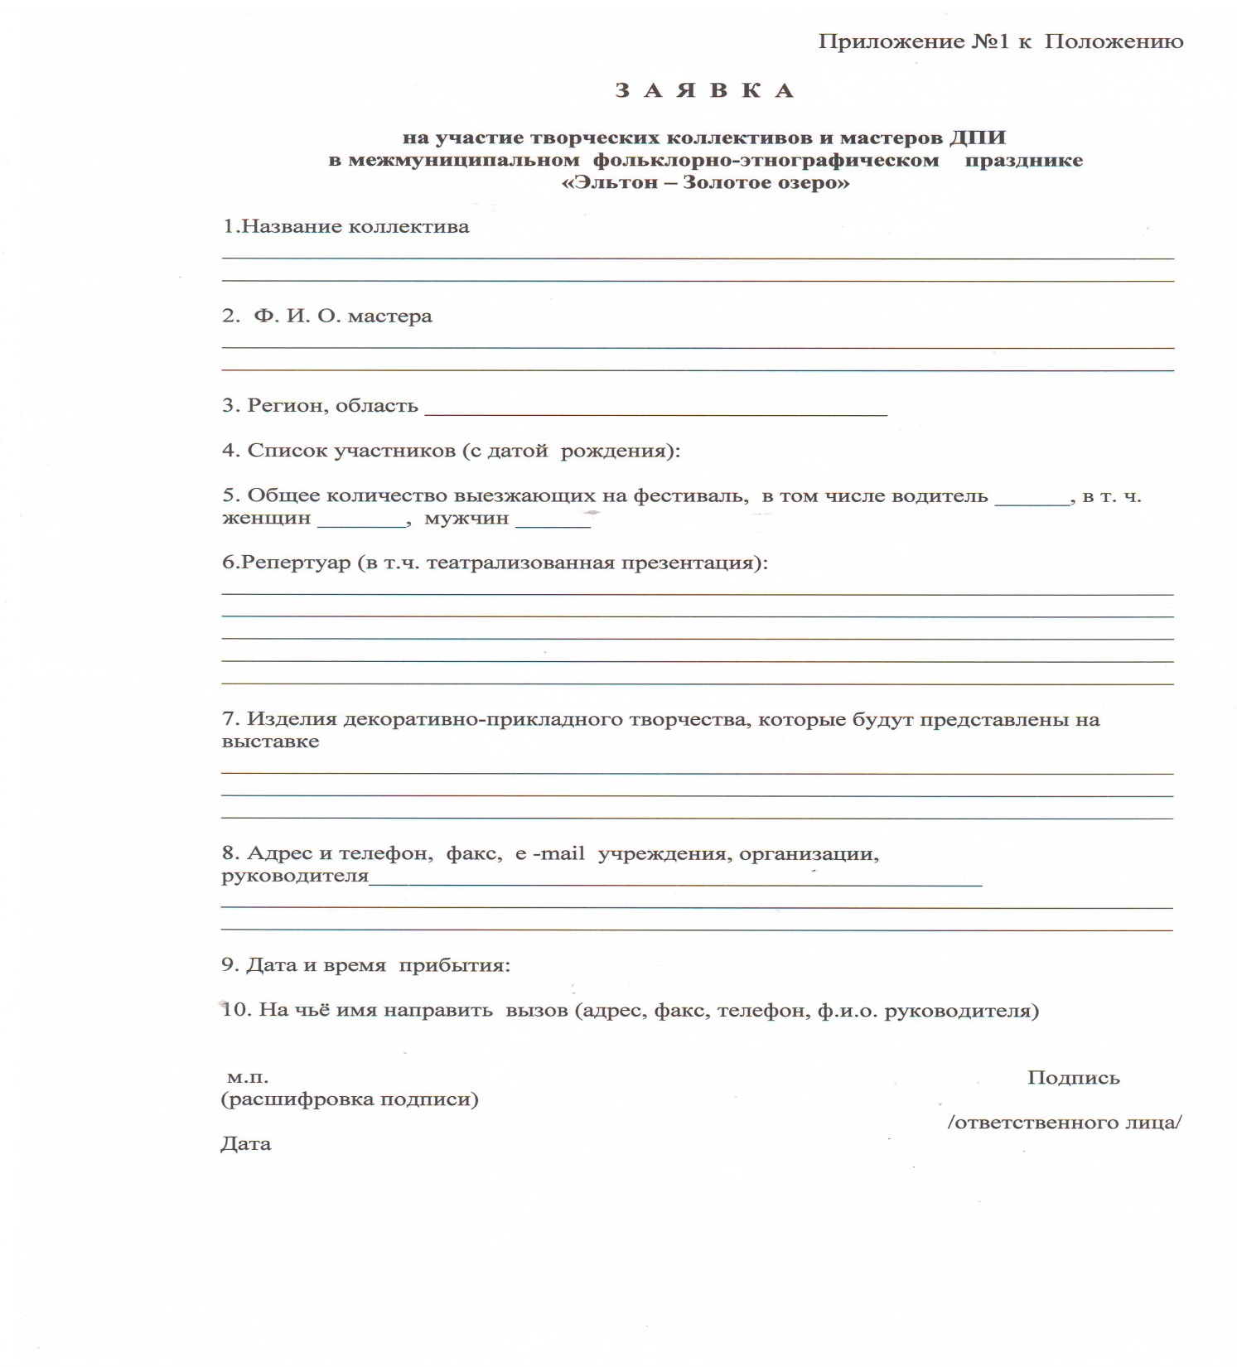

Slide 6
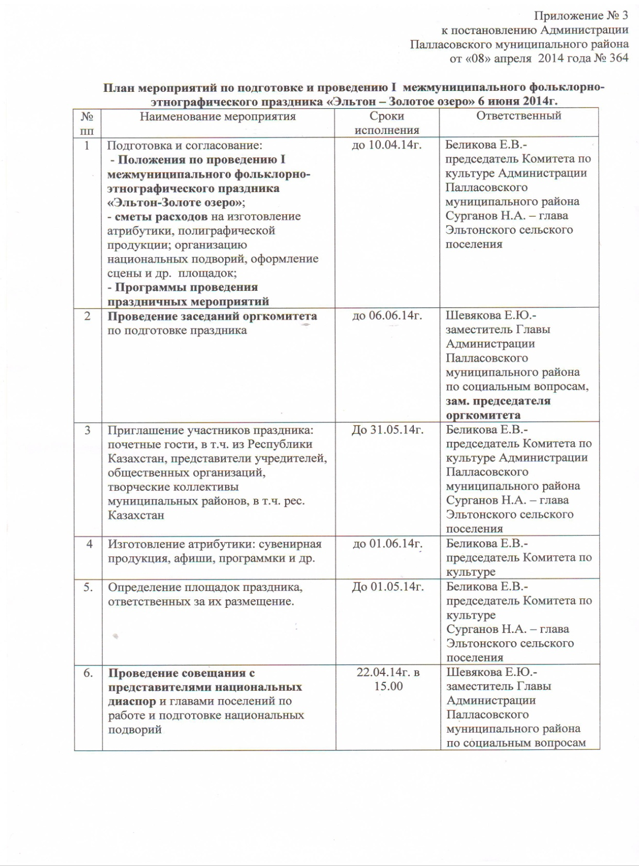
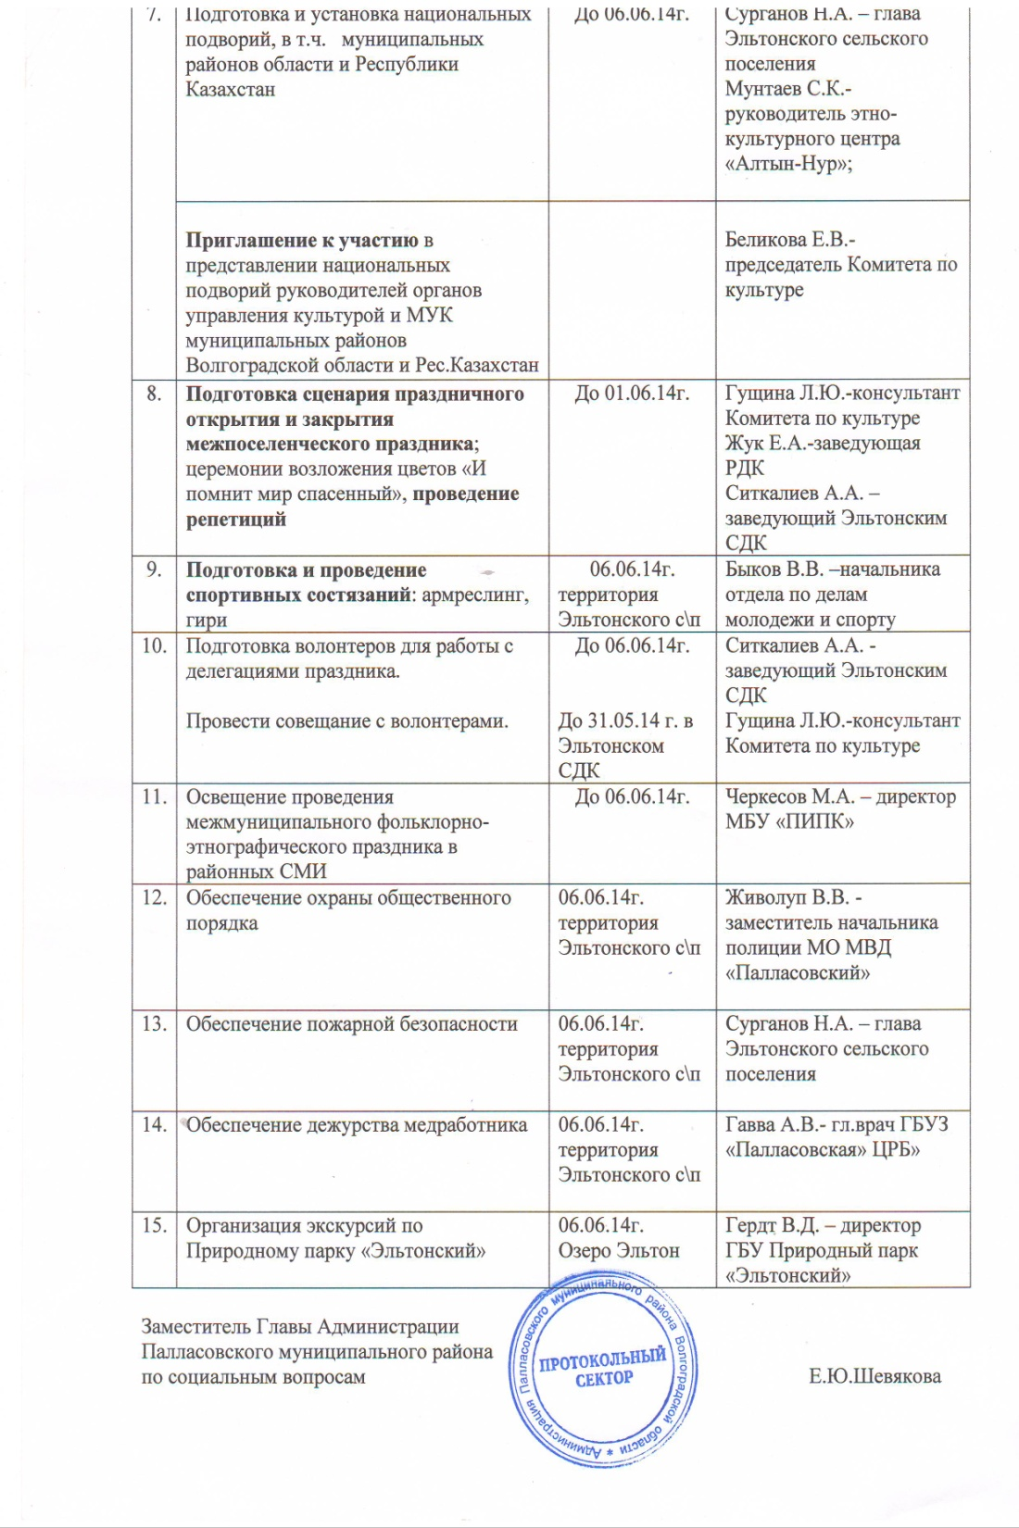

Slide 10
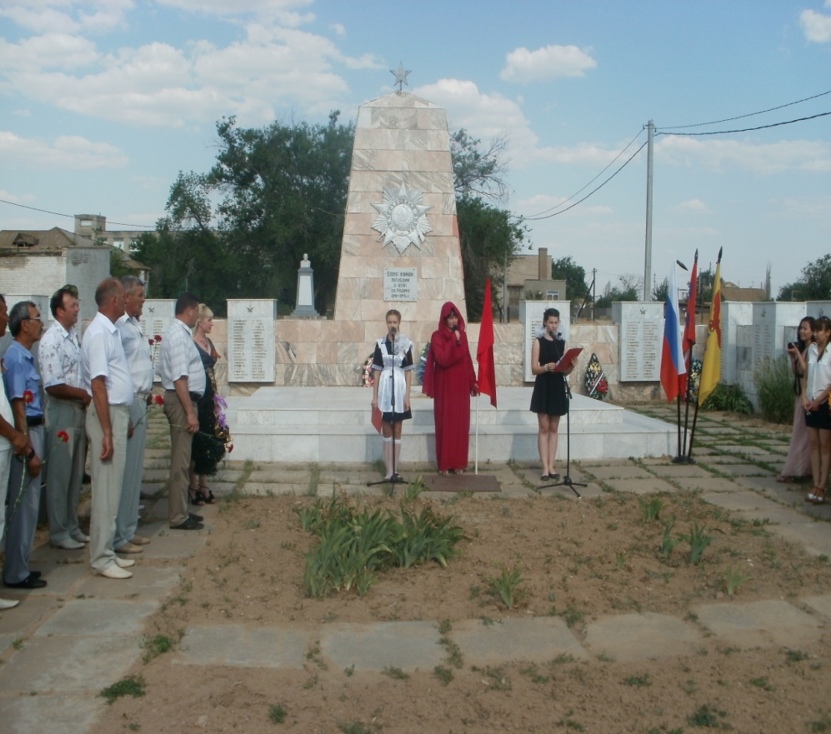
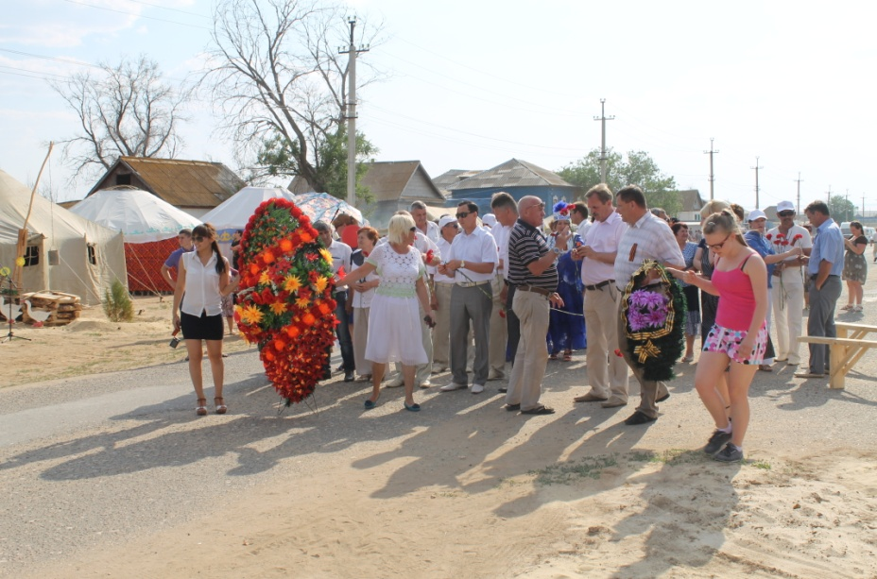
«И помнит мир спасенный…» – торжественная церемония возложения цветов у братской могилы советских воинов, погибших в период Сталинградской битвы
Место проведения: Школьная площадь

Slide 11
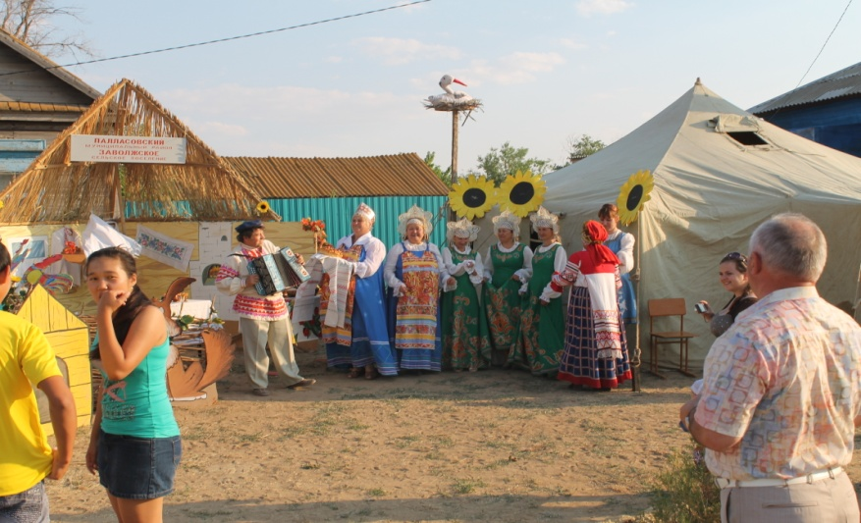
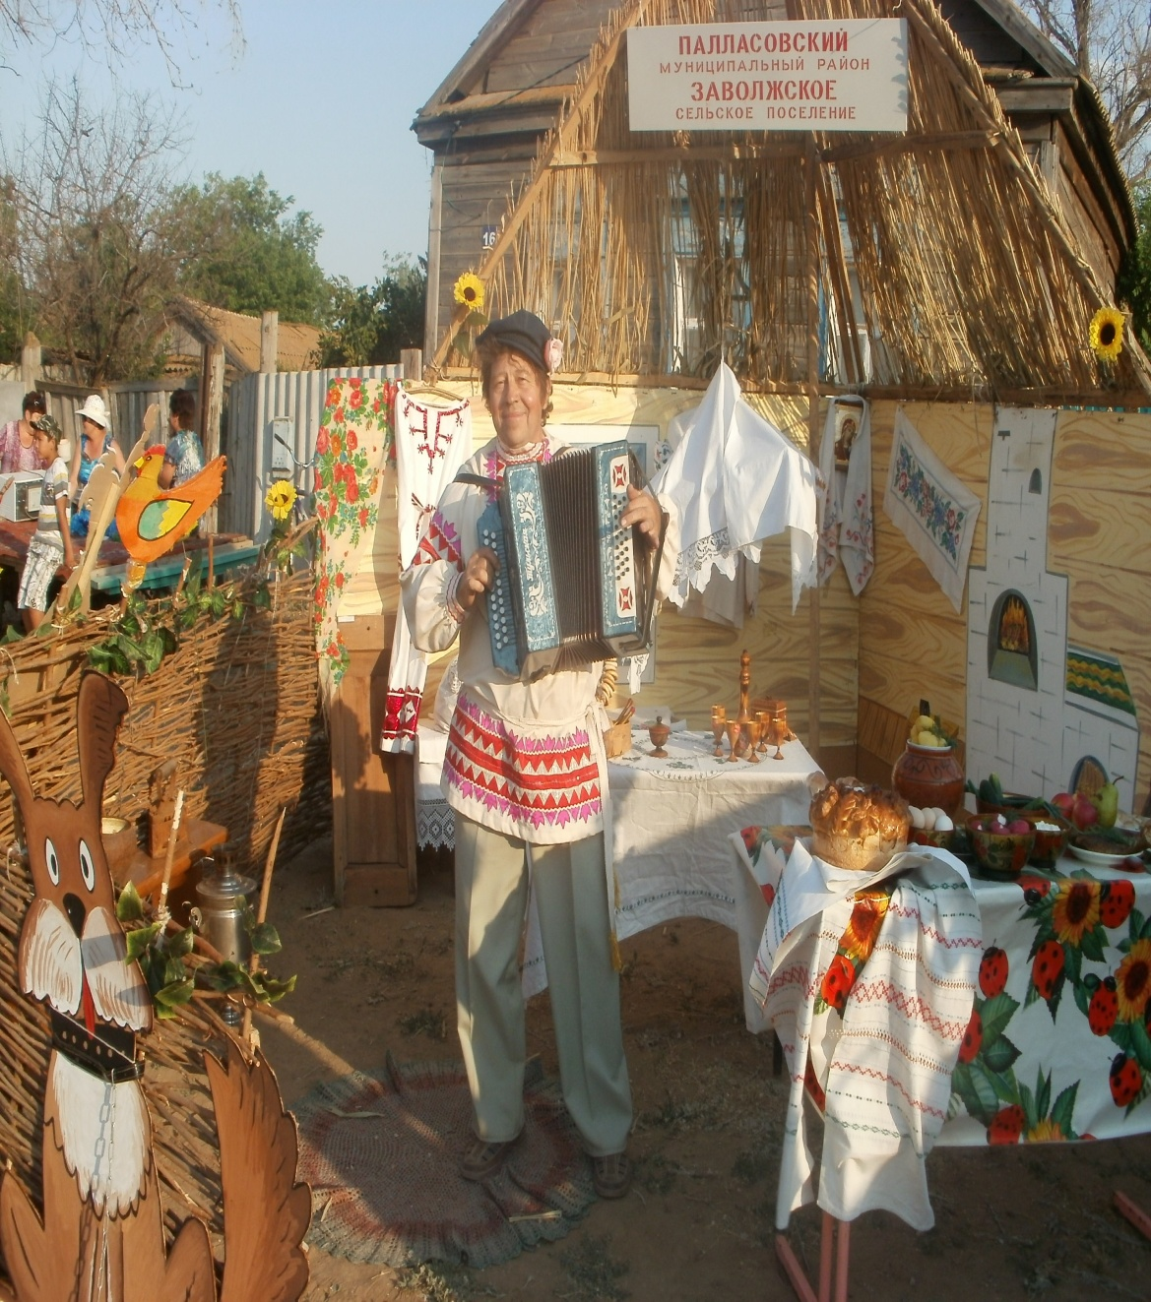
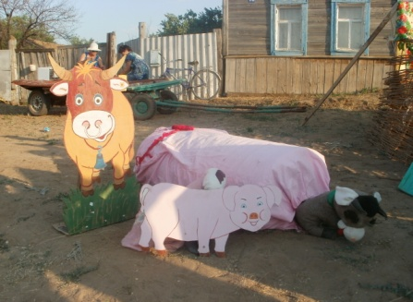
Работа игровых, спортивных и развлекательных площадок:
Инсталляция
национальных подворий
«РУССКОЕ ПОДВОРЬЕ»

Slide 12
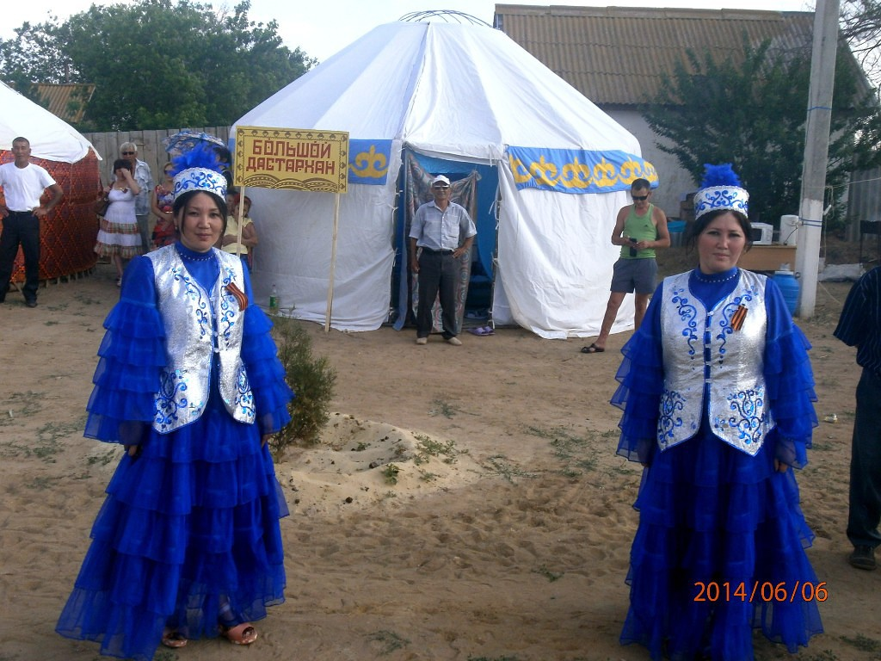
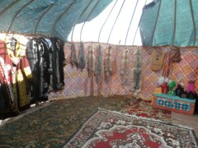
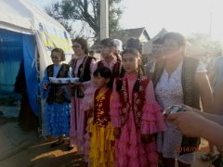
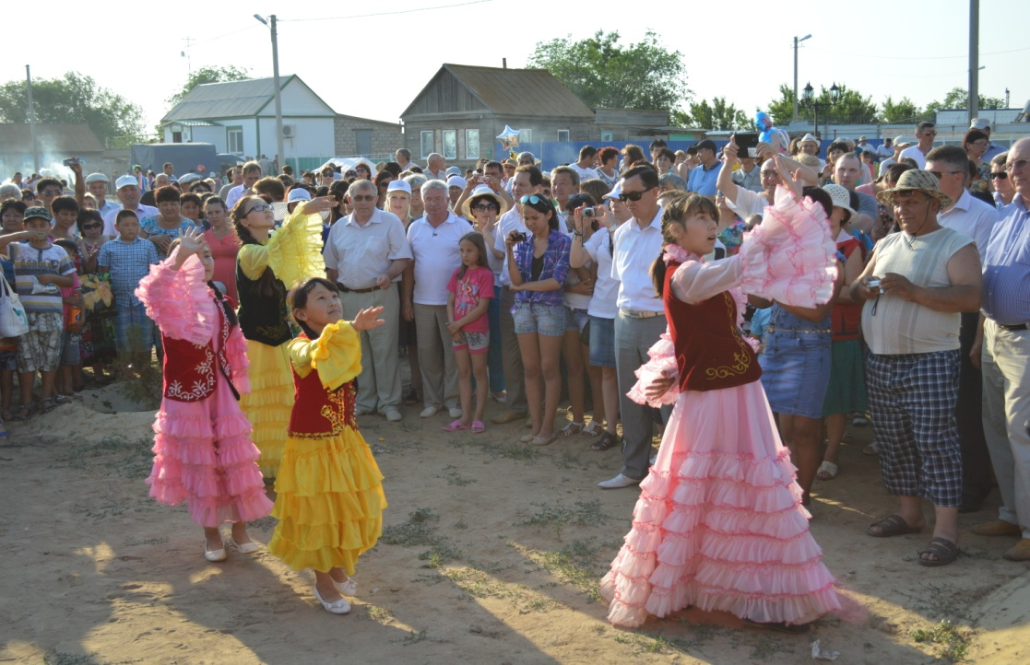
«кАЗАХСКое подворье»

Slide 13
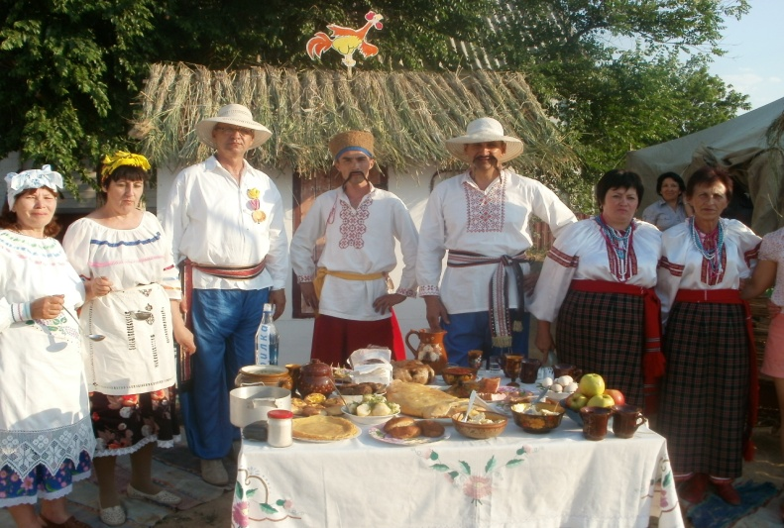
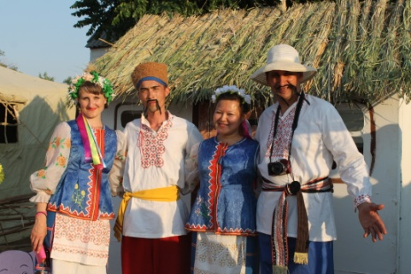
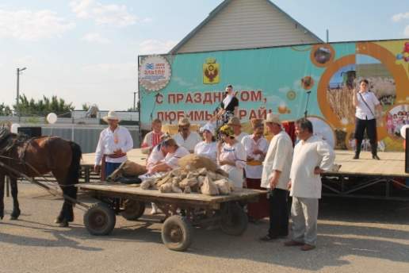
«Украинское подворье»

Slide 14
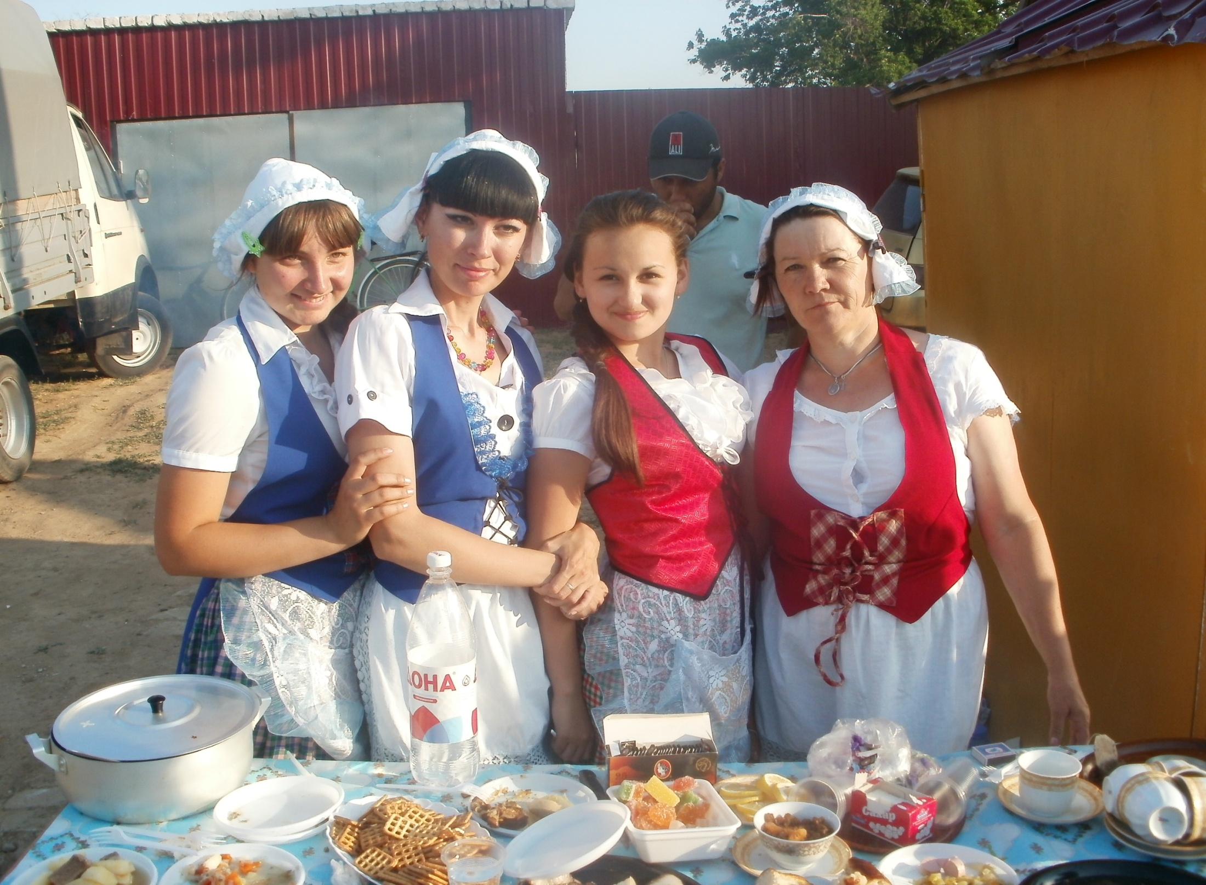
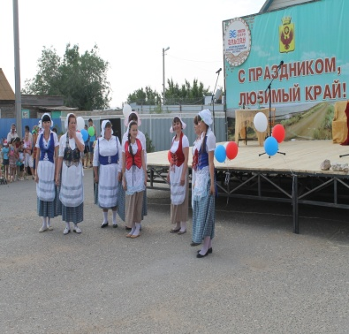
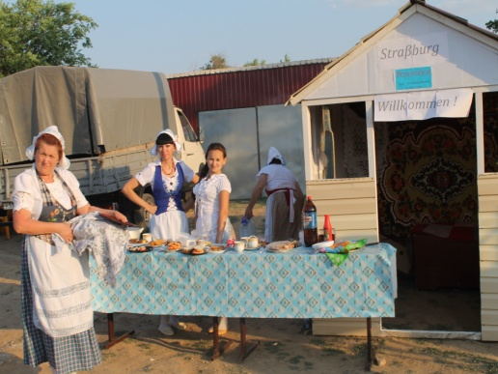
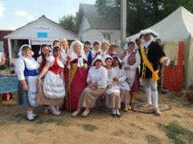
«Немецкое подворье»

Slide 15
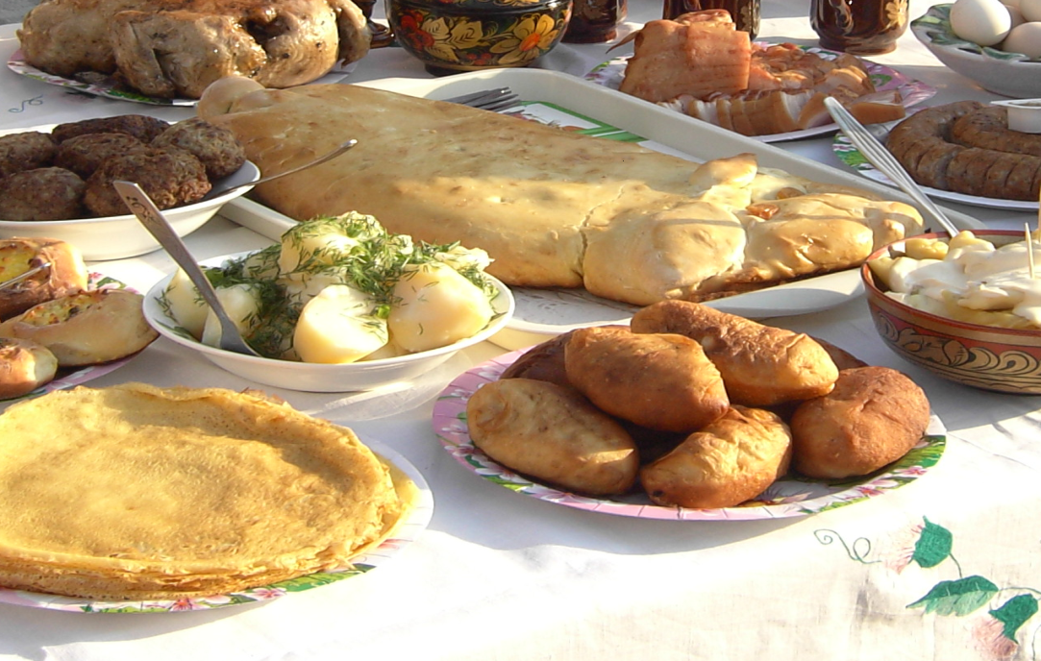
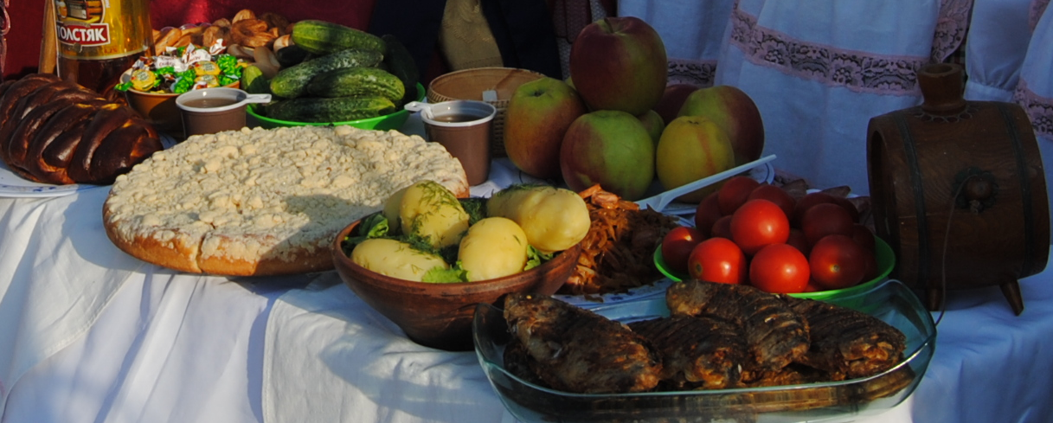
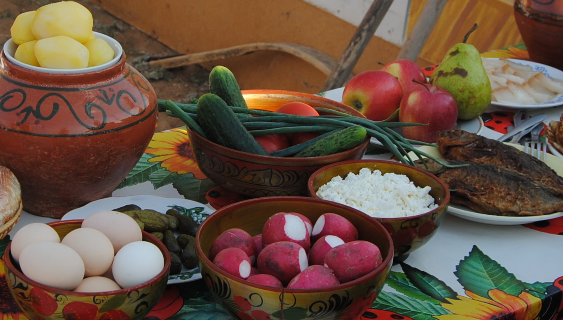
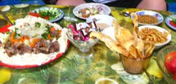
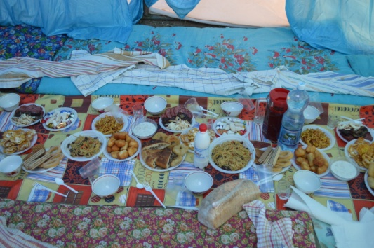
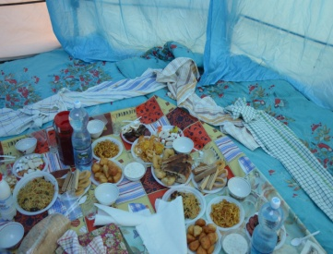
ВЫСТАВКА НАЦИОНАЛЬНЫХ БЛЮД
НЕМЕЦКИЙ СТОЛ
УКРАИНСКИЙ СТОЛ
КАЗАХСКИЙ СТОЛ
РУССКИЙ СТОЛ

Slide 16
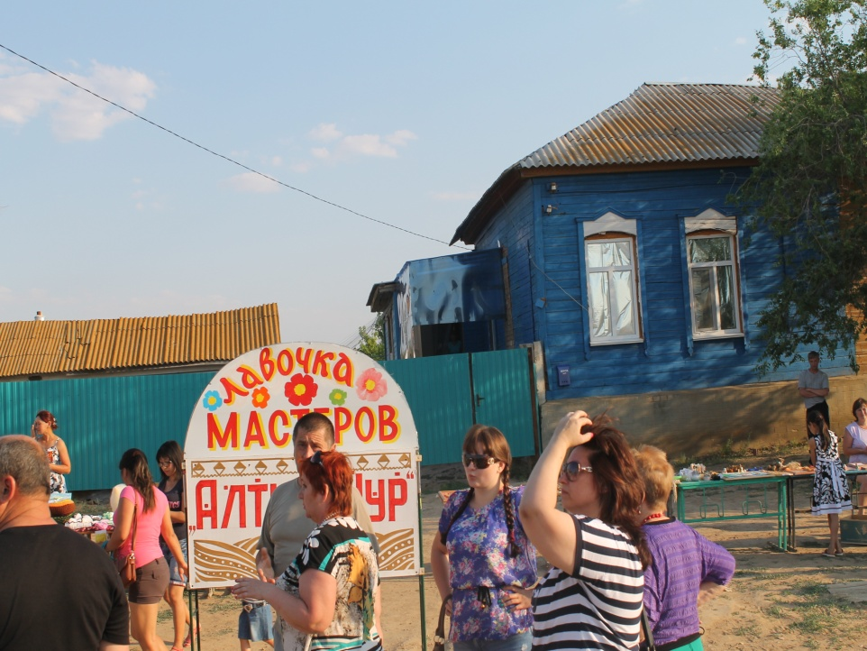
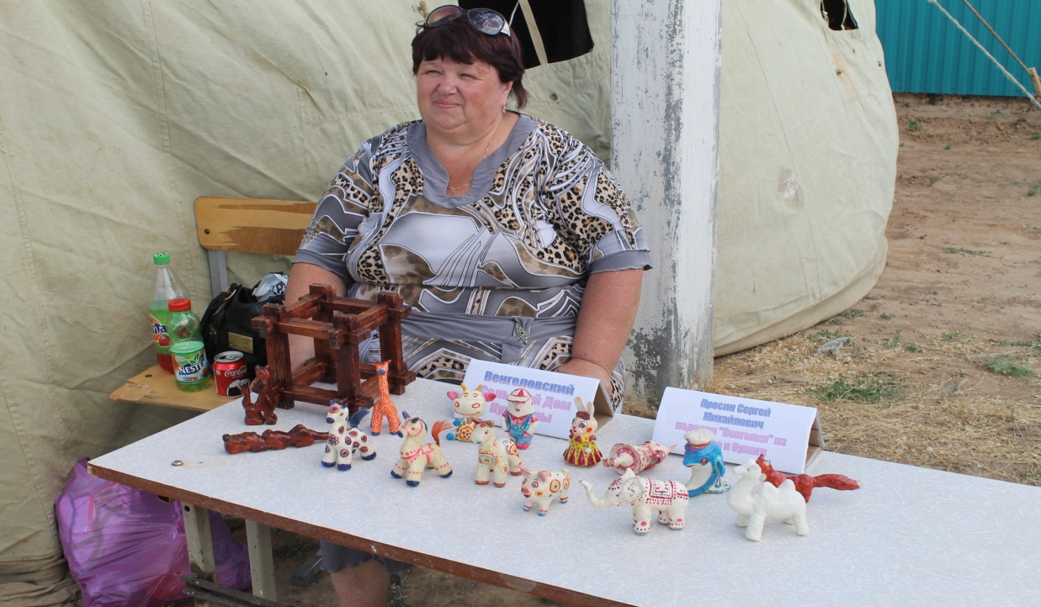
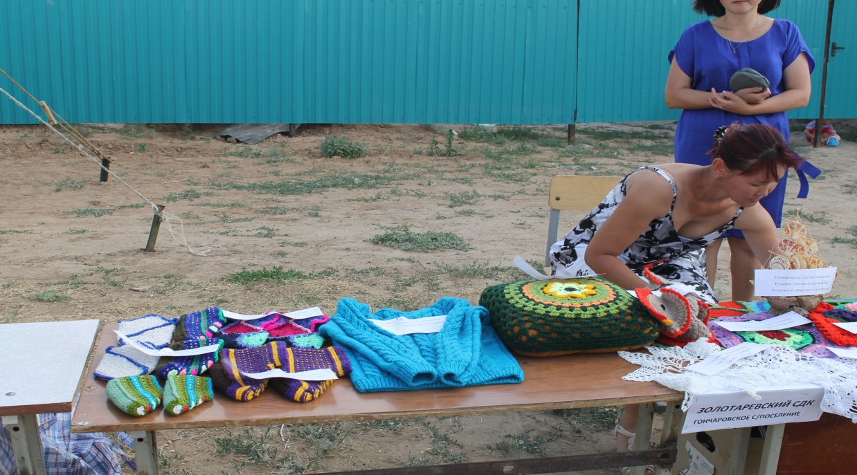
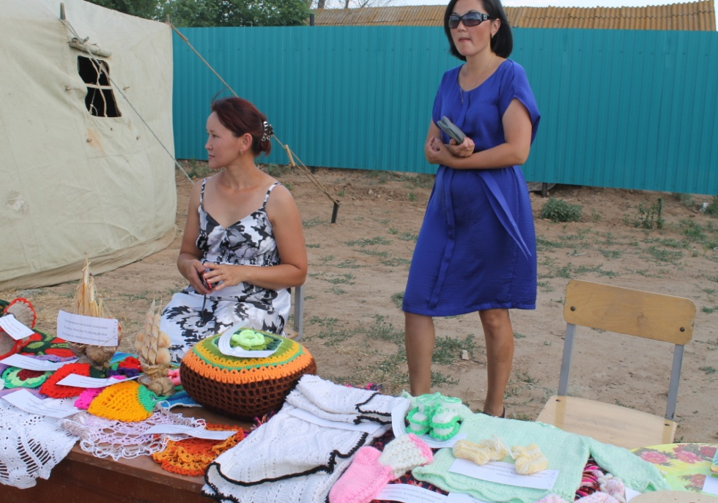
Выставка изделий декоративно-прикладного творчества
мастера -умельцы из Палласовского
муниципального района
п. Венгеловка
(изделия из бумаги, дерева),
с. Кайсацкое, с. Золотари (вязание крючком, спицами)

Slide 17
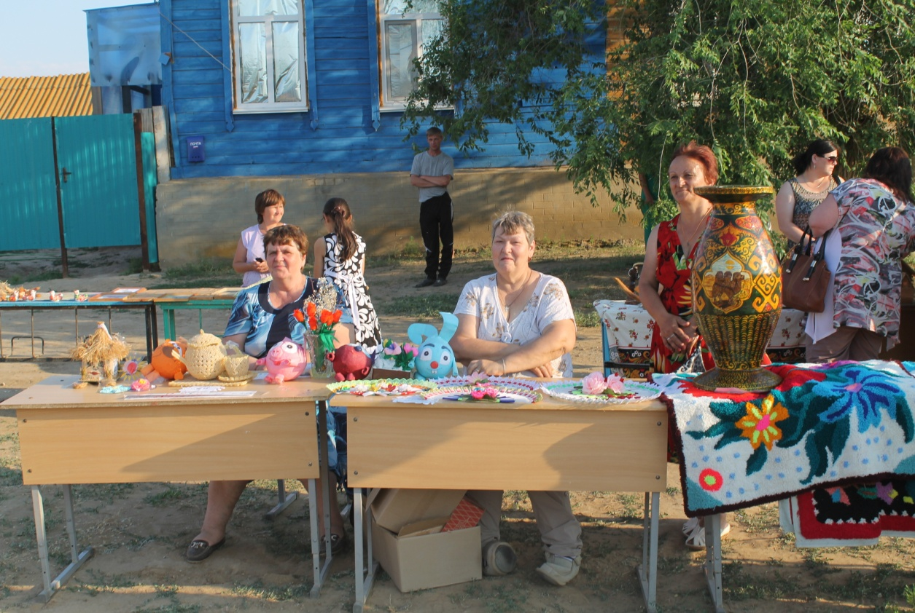
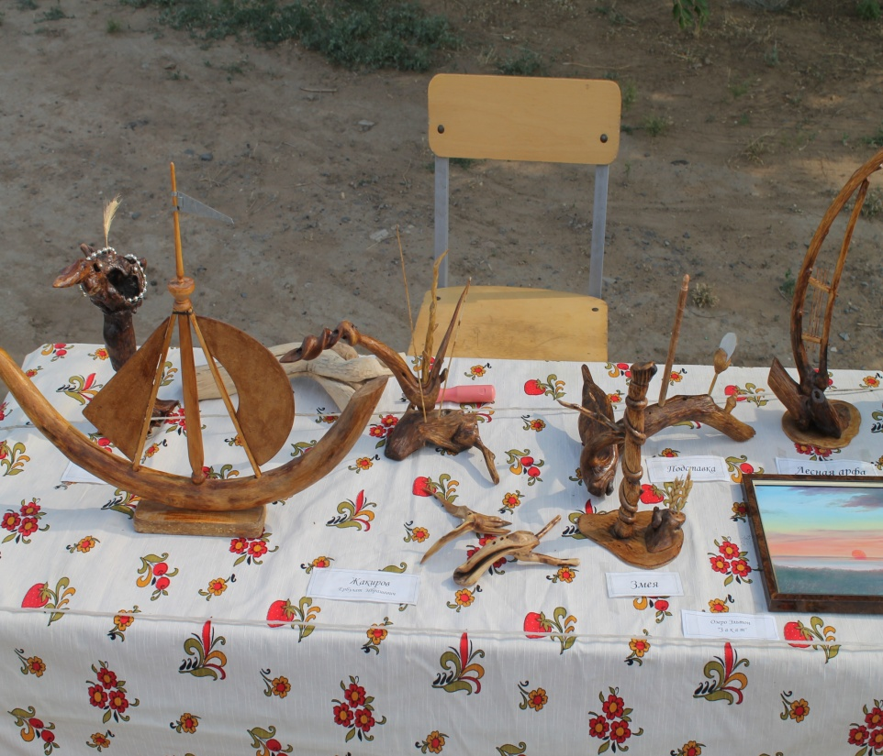
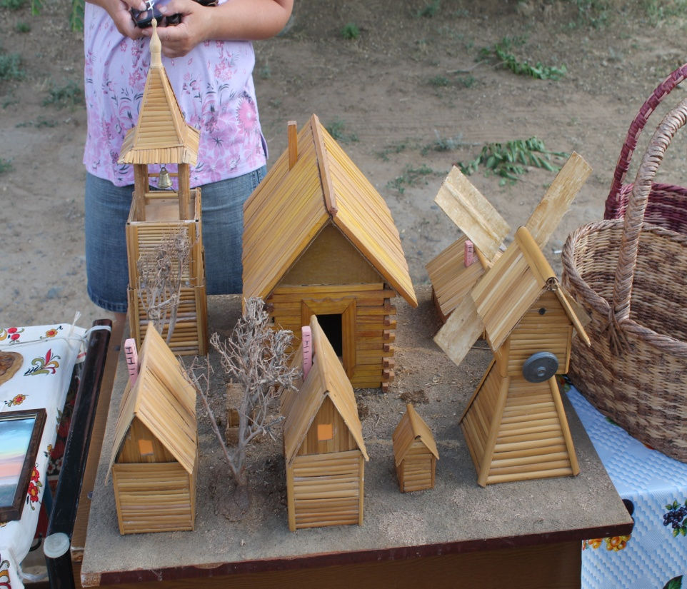
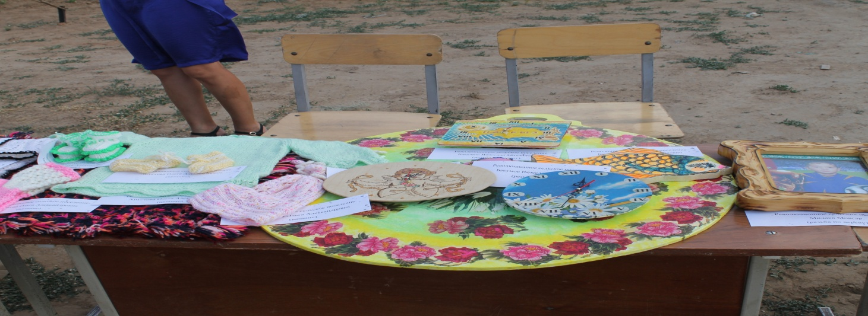
п. Путь Ильча, п. Прудентов (изделия из бумаги, вязаные ковры), с.Лиманное, хутор Серогодского (изделия из бумаги, вермишели, бросового материала)

Slide 18
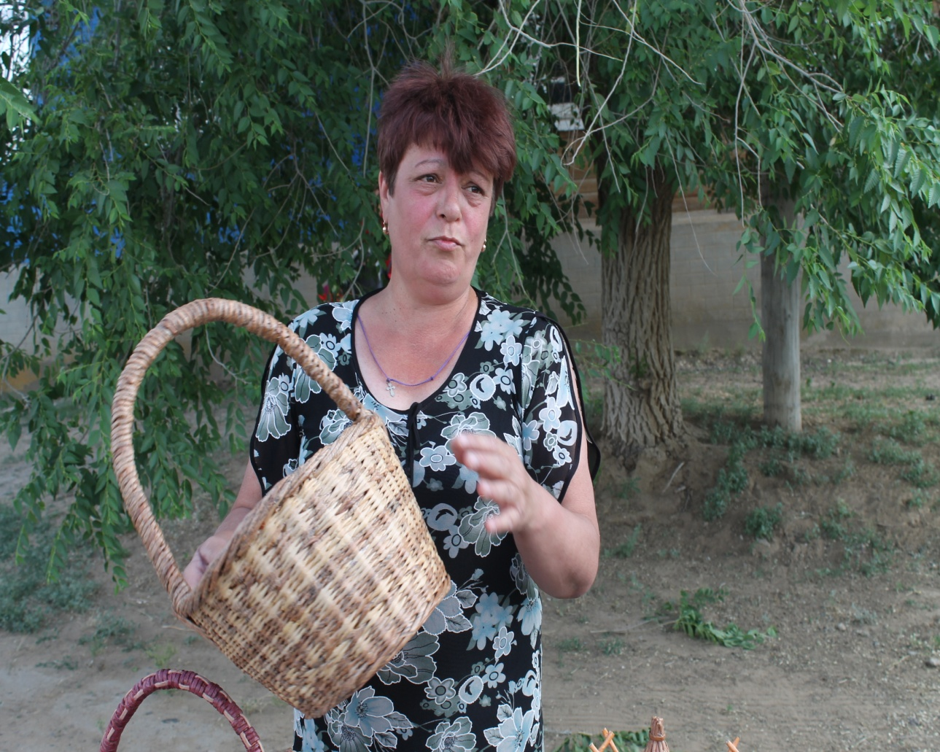
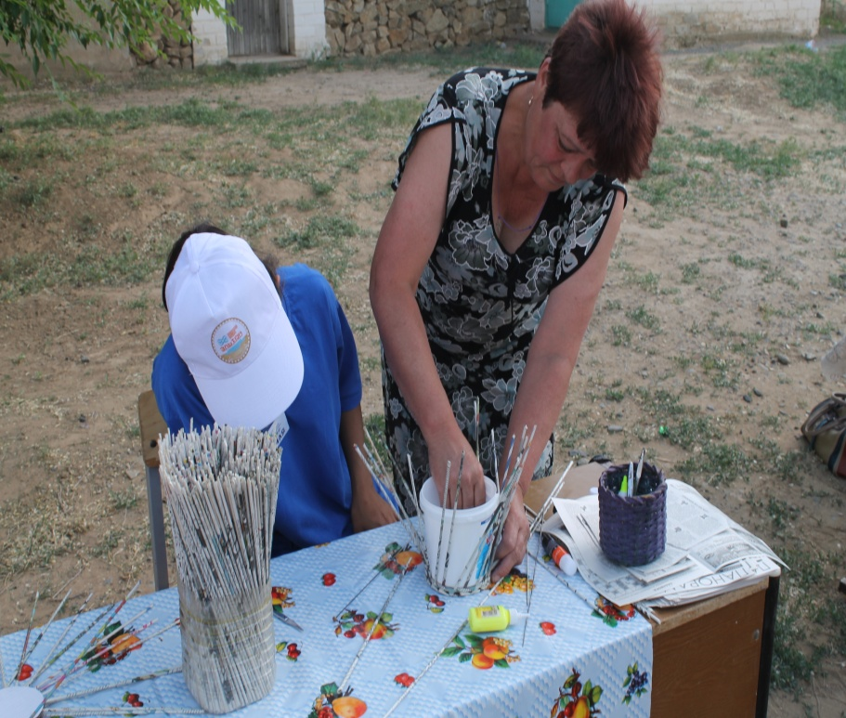
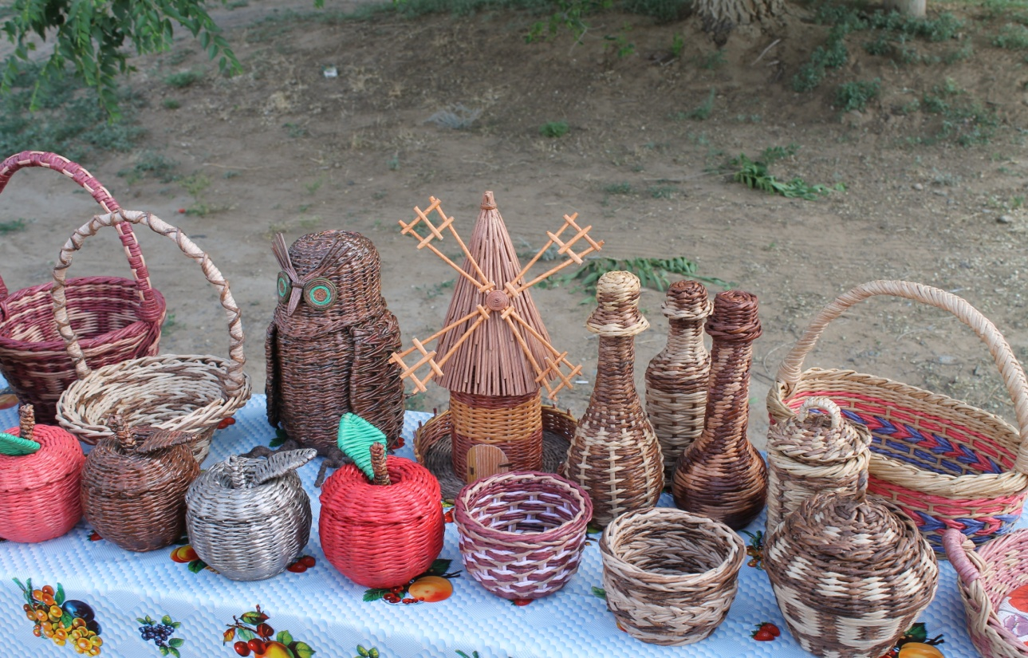
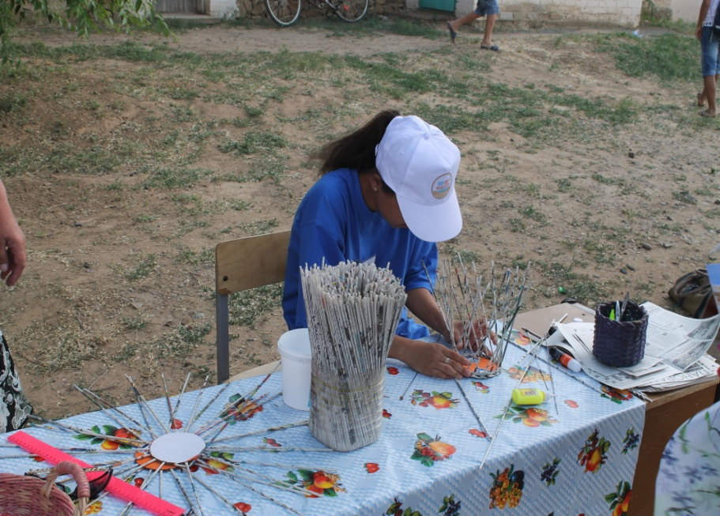
Мастер-класс
от умельца из п. Эльтон Валентины Ковалевой (плетение из газетных трубочек)

Slide 19
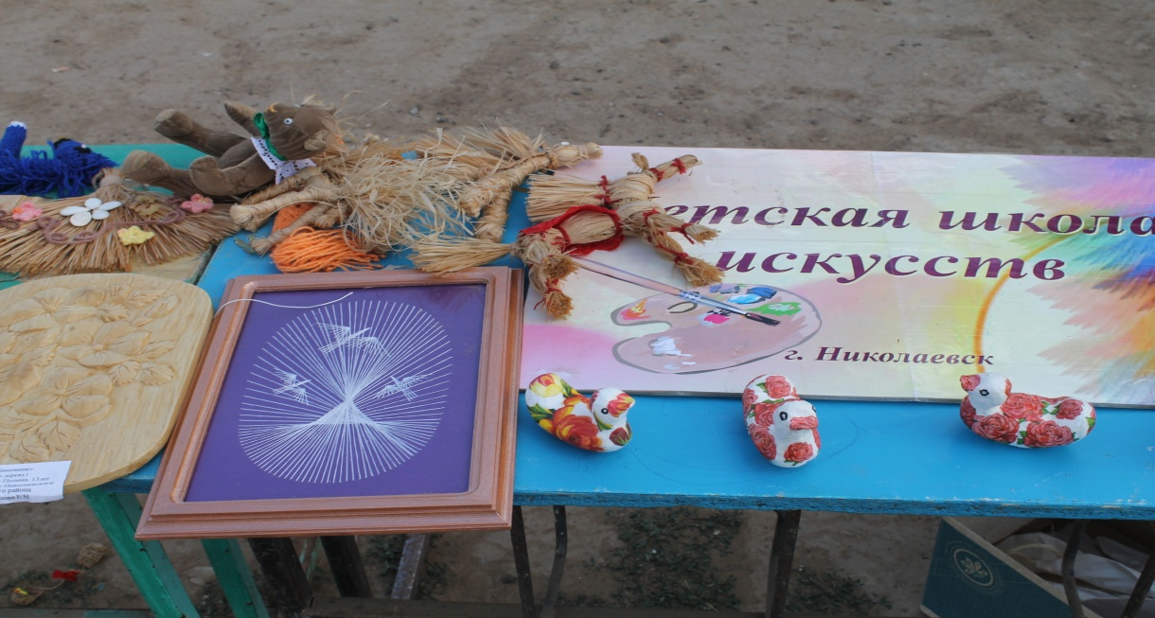
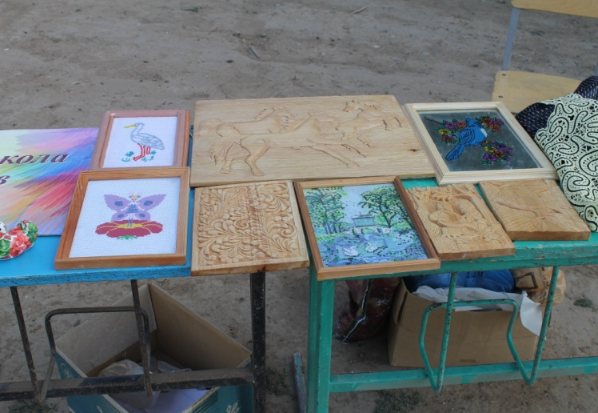
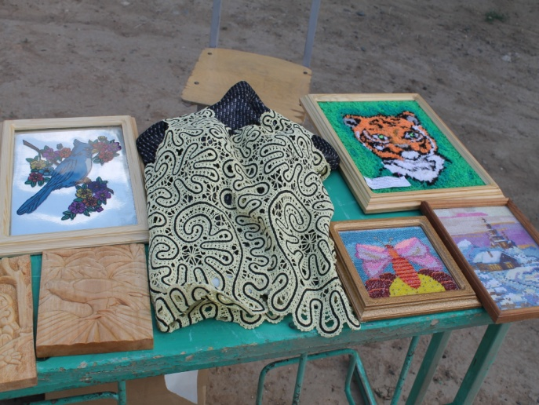
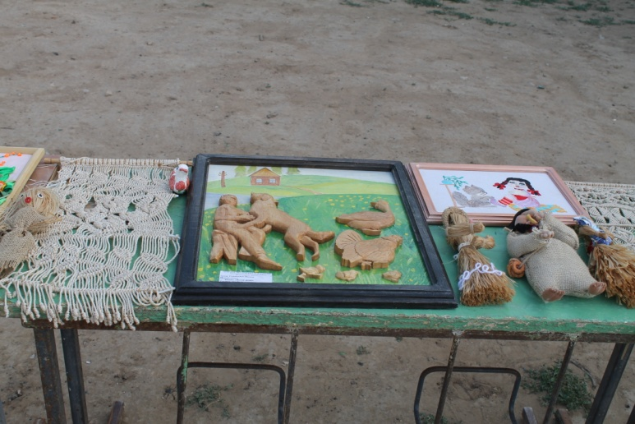
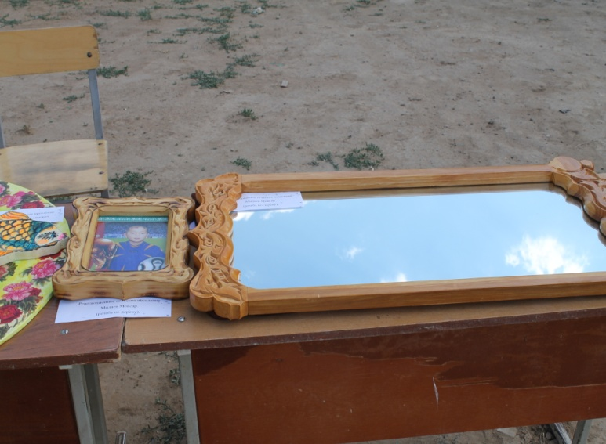
Изделия воспитанников
Детской школы искусств
из г. Николаевска
и мастеров-умельцев из Николаевского
муниципального района

Slide 20
Мастера-умельцы из города Волжский

Slide 22
«БОГАТЫРСКАЯ СИЛА» - спортивные состязания по армрестлингу и гиревому спорту

Slide 23
Экскурсии по природному парку «Эльтонский» (озеро Эльтон, гора Улаган и др.)

Slide 24
Катание на верблюде
Эльтончике

Slide 25
ОТКРЫТИЕ МЕЖМУНИЦИПАЛЬНОГО
ФОЛЬКЛОРНО-ЭТНОГРАФИЧЕСКОГО ФЕСТИВАЛЯ
«ЭЛЬТОН-ЗОЛОТОЕ ОЗЕРО»

Slide 27
ГАЛА –КОНЦЕРТ
ТВОРЧЕСКИЙ КОЛЛЕКТИВОВ МЕЖМУНИЦИПАЛЬНОГО
ФОЛЬКЛОРНО-ЭТНОГРАФИЧЕСКОГО ФЕСТИВАЛЯ
«ЭЛЬТОН-ЗОЛОТОЕ ОЗЕРО»

Slide 28
ЗАКРЫТИЕ ФЕСТИВАЛЯ
с вручением дипломом и сувениров

Slide 31
СУВЕНИРНАЯ ПРОДУКЦИЯ

Slide 32
О Т З Ы В Ы
О МЕЖМУНИЦИПАЛЬНОМ ФЕСТИВАЛЕ
«ЭЛЬТОН-ЗОЛОТОЕ ОЗЕРО»

Slide 34
О ФЕСТИВАЛЕ в районной газете «Рассвет»

Slide 36
в областной газете «Грани культуры» № 12, 2014 год

